Slide 1
DISPOSITIF FIL ROUGE EXCLUSIF DE JANVIER A DéCEMBRE 2022 Soit un an de VISIBILITE DISPOSITIF PRINT Carton Ondule de France incarne les valeurs de l’économie circulaire La filière est apporteuse de solutions Prise de parole au sein de « la tribune experts » - 6 pages quadri sous forme de publi clé-en-main en emplacement préférentiel FACE EDITO 1 - Parution en Janvier-Février : ap 1 CFIA- Surdiffusion sur le CFIA 2 - Parution en Mars : AP2 CFIA - Surdiffusion sur le CFIA 3- Parution en Avril : dossier logistique - 4 - Parution dans le numéro collector de juin/juillet Sur- diffusion a la Conférence annuelle de l’emballage et au trophée du manager de l’année 5 - Parution en septembre sur-diffusion sur luxepack monaco 6 - Parution en novembre : numéro spécial sur-diffusIon sur ALL 4 PACK par des hôtesses 2 sur-couvertures en MARS (numéro CFIA) et en octobre(numéro ALL 4 PACK)

Slide 2
DISPOSITIF FIL ROUGE EXCLUSIF DE JANVIER A A DéCEMBRE 2022 Soit UN AN DE VISIBILITE
DISPOSITIF EVENT : 1 - Sponsoring de la conférence annuelle de l’emballage du 23 juin
2 - sponsoring des oscars de l’emballage du 21 novembre
dans la catégorie métiers matériaux carton ondule
Ces 2 cérémonies auront lieu en présentiel et seront retransmises en direct sur notre plateforme digitale

Slide 3
DISPOSITIF FIL ROUGE EXCLUSIF DE JANVIER A DéCEMBRE 2022 Soit un AN DE VISIBILITé DISPOSITIF DIGITAL ET DATA : Pack access content Hébergement et diffusion du contenu de votre parution de novembre dédiée à la «tribune des experts » sur www.emballagesmagazine.com avec médiatisation arche + infeed pendant 1 mois 4 emaililng ciblés : mars /juin/septembre et décembre auprès de 10 000 contacts DISPOSITIF WEBINAR : Un webinar Annonceur ou Brand Content ( date à définir ) pour évangéliser le marché / REPLAY sur le site / Transmission du MP 4 à COF

Slide 4
Prise de parole au sein de « la tribune experts » en FACE EDITO en 2022

Slide 5
CONFERENCE ANNUELLE le 23 Juin en présentiel et en direct sur notre plateforme DIGITALE
VISIBILITÉ MÉDIAS
Logo en 1ère page des mailings diffusés à 20.000 exemplaires
Logo et présentation du partenaire sur les e-mailings envoyés en deux vagues de 30.000 exemplaires
Co-branding sur les 4 annonces presse en pages quadri publiées dans Emballages Magazine d’avril à septembre 2021 inclus
SUR-DIFFUSION des NUMEROS DE MAI ET JUIN/JUILLET AUPRES DES 200 DECIDEURS VIP LORS DE LA CONFERENCE ANNUELLE
Logo et texte de présentation sur : www.emballages-magazine.com
VISIBILITE EVENT : Le JOUR DE L’ÉVÈNEMENT
Visibilité à l’entrée de la conférence ( kakémonos ) + Un espace dédié sur le lieu de la conférence (tabletop)
10 Invitations gratuites à la manifestation
Intervention de 20/30 minutes lors de la conférence ( possibilité de faire témoigner un client ) Sur une thématique définie avec le directeur de programme
RELATION CLIENTS
L’utilisation « en aveugle » du fichier des 200 décideurs VIP inscrits
Intégration de vos plaquettes dans le recueil de documentations remis aux participants

Slide 6
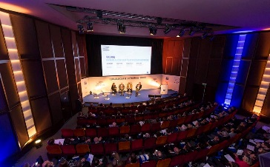
Oscars de l’Emballage en présentiel et en direct sur notre plateforme digitale le 21 novembre 2022
Chaque année les oscars de l’emballage distinguent les acteurs du marché les plus innovants
200 invités professionnels de l’emballage et du conditionnement
120 dossiers de candidature
20 remises de prix
1 jury d’experts
REMISE DES PRIX : Le 21 novembre 2022, 1er jour d’ALL 4 PACK , à l’Hôtel Elysée Biarritz

Slide 7
20 Oscars décernés en présentiel et en direct sur notre plateforme digitale
Consommation
Design et identité graphique
Fonctionnalité d’usage
Fonctionnalité de conservation
merchandising
Technologies conectees
Métiers/Matériaux
Verre
Papier carton
Carton ondulé
Plastique
Métal
Bois
Emballage souple/complexe
Nouveaux matériaux
Environnement & rse
Débuts prometteurs
Étudiant
Start-up / PME
Lancement prometteur
Production
Mécanisation
Conditionnement primaire
Equipements périphériques
Distribution-logistique
Emballages industriels

Slide 8
Les invités vip
200 invités VIP
Profils des invités :
FONCTIONS DES PARTICIPANTS
Directeurs Généraux
Directeur Packaging
Directeur des achats
Directeurs et responsables développement durable
Directeurs de production
Directeurs et responsables supply chain
Responsables process méthode et qualité
Directeurs et responsables communication
Directeurs et responsables commerciaux
SECTEURS D’ACTIVITÉ DES PARTICIPANTS
Agro-alimentaire
Cosmétique
Industrie pharmaceutique
Industrie
Transformateurs du secteur de l’emballage
Distributeurs
Services
Fournisseurs

Slide 9
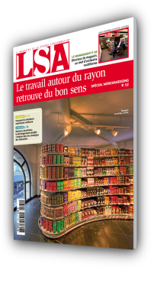
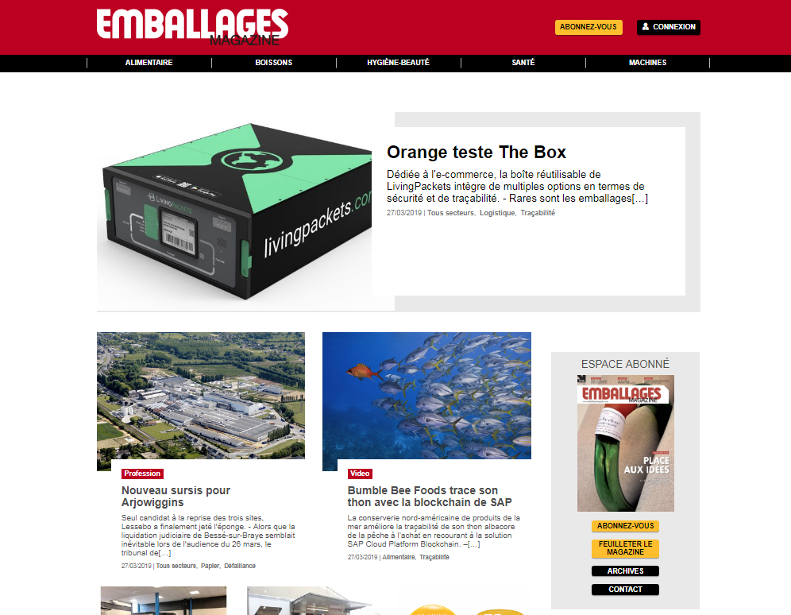
Un partenariat sur-mesure
Profitez d’un partenariat multi-supports
Dans le magazine
Pages de publicité dans les numéros dédiés à l’événement
Co-branding de votre logo
Sur la plaquette
Sur les pages de publicités dédiées à l’événement
Sur les pages post-événement (2 parutions)
Sur le web
Campagne de bannière sur un mois en amont de l’évènement
sur www.emballagesmagazine.com
Co-branding de votre logo
Sur les E-mailings de promotion de l’événement
Sur les pages du site dédié aux Oscars
Lors de l’événement
1 participation en tant que membre du jury
La remise de l’Oscar de la catégorie parrainée
prise de parole de 5 minutes sur scène
Votre logo sur la signalétique (affiches, vidéo, ….)
remise de documents/plaquettes à l’ensemble des décideurs VIP de la soirée
1 espace dédié à la présentation vos produits

Slide 10
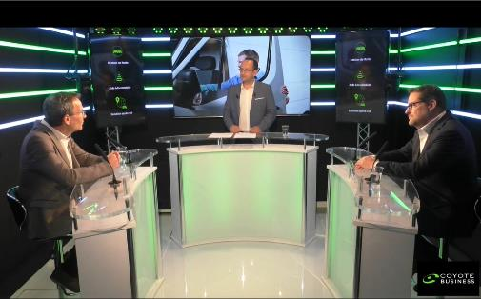
Nos webinars
INTERAGISSEZ AVEC VOTRE CŒUR DE CIBLE ET DÉMONTREZ VOTRE EXPERTISE
2
Vous devenez le sponsor d’un webinar créé par la rédaction d’Emballages Magazine et êtes visible tout au long du dispositif de promotion (avant, pendant et après
le live).
TYPES DE WEBINARS
Vous créez votre propre webinar et êtes visible tout au long du dispositif de promotion (avant, pendant et après le live).
Besoin d’aide pour la création de votre contenu ?
En option: notre équipe Stories vous accompagne
VOS BÉNÉFICES
> DÉMONSTRATION DE VOTRE EXPERTISE <
> EVANGÉLISATION DU MARCHÉ <

Slide 11
Le webinar brand content
WEBINAR BRAND CONTENT
NOUS ORGANISONS VOTRE WEBINAR DE A À Z :
Définition des contenus
1 call de cadrage éditorial
1 itw par intervenant (4 itw maxi)
Rédaction du conducteur
Allers-retours sur le conducteur (3 A/R maxi)
1 captation dans un studio TV équipé (1/2 jour maxi)
Animation
Assistance technique
Promotion …
Vous êtes visible autour du dispositif de promotion du webinar, pendant le Live et le Replay.
À l’issue du webinar, nous vous communiquons la liste des participants.

Slide 12
Le plan de promotion du webinar
1
DISPLAY
Pavé et arche sur emballagesmagazine.com
2
NATIVE INFEED
1 native infeed avant le live pour annoncer l’événement
PRÉSENCE SUR LE SITE
3
Nous vous offrons une visibilité optimisée via un article publié sur le site emballagesmagazine.com contenant une redirection vers la chaîne dédiée de webikeo.
MARKETING DIRECT
4
Recrutement : 2 emailings sur l’audience visée + relances automatiques participants : 3 emailings avant l’événement
Replay : 2 emailings aux inscrits n’ayant pas participé
Nous vous fournissons pavé, bannière et emailing pour communiquer auprès de vos clients et prospects sur votre site web et vos bases de données

Slide 13
Tarifs des webinars annonceurs
- Optez pour l’option qui vous convient le mieux -
DISPOSITIF | PACKS DISPONIBLES | WEBINAR « ANNONCEUR » | WEBINAR « BRAND CONTENT »
Présence sur le site et display: Formats pavés, native infeed et countdown en rotation générale sur le site emballagesmagazine.com (33% PDV ) Un format push sur la home-page du site emballagemagazine.com avec une redirection vers la chaîne dédiée de Webikeo Votre webinar intégré dans la chaîne dédiée de Webikeo Marketing Direct: 4 emails de recrutement sur l’audience ciblée 3 emails personnalisés de relance pour les participants inscrits en amont de l’événement 2 emails pour promouvoir le replay aux participants n’ayant pas visionné le webinar Leads: Mise à disposition des contacts engagés lors du visionnage live et/ou replay Accompagnement: Accompagnement par un chef de projet marketing spécialiste des webinars Assistance technique pendant toute la durée de la conférence (points de contrôle en amont et pendant votre webconférence) | STARTER PACK 1 webinar | 6 000€ HT | 11 000€ HT (Studio et création du contenu inclus dans le tarif)
 | ENTREPRISE PACK | -10% pour 3 webinars
Option : Studio TV équipé |  | 3 500€ HT | Inclus

Slide 14
Tarifs et dispositifs des webinars éditoriaux
- Optez pour l’option qui vous convient le mieux -
VOTRE ASSOCIATION AU WEBINAR ÉDITORIAL
Un webinar « table-ronde » réalisé en visio (webcam) et animé par la rédaction
Votre prise de parole en tant qu’expert lors du webinar
Accompagnement par un chef de projet marketing spécialiste des webinars
Assistance technique (contrôle avant et pendant votre webinar)
DIFFUSION (LIVE + REPLAY) ET HÉBERGEMENT DU WEBINAR
Dans une rubrique dédiée sur webikeo.fr
Sur le site grâce à un bouton renvoyant vers la page dédiée à votre webinar
STUDIO
1 webinar en studio en
exclusivité
11 000 €
NET NET H.T.*
PLAN DE PROMOTION CO-BRANDÉ & RECRUTEMENT (J-30 À J+15)
Arche, mégabannière, pavé, infeed sur le site média (33% PDV) + newsletter
Recrutement: 4 e-mailings sur l’audience visée à J-15 ; J-7 ; J-1 ; J+1 (promotion replay)
Relances inscrits : 3 e-mailings avant l’événement (J-1 ; J-30min ; J-5min)
Relances replay : 2 e-mailings (1 aux inscrits à J+2h et 1 aux inscrits n’ayant pas participé à J+2)
LIVRABLES
Bilan complet des KPIs
Contacts engagés: visionnage du live et / ou du replay
-10% pour 3 webinars

Slide 15
Le pack Access Content
NOUS HÉBERGEONS ET DIFFUSONS VOTRE ARTICLE SUR EMBALLAGESMAGAZINE.COM
Hébergement de votre contenu sur le site de la marque média
Création d’une page dédiée à votre image : 1 article (4 500 signes max) et une présence publicitaire en exclusivité
Plan de promotion de votre contenu sur emballagesmagazine.com : votre contenu est mis en valeur en home-page et en rotation générale via une arche et un native infeed
5 000€ Net Net HT
Positionnez-vous en expert dans votre domaine d’activité sous la caution de Emballages magazine
Faites rayonner votre marque et vos produits ou solutions auprès d’une cible de décideurs
En option :
Relai de votre article sur les réseaux sociaux via une extension d’audience (100 000 impressions) – 2 500€ Net Net HT
Promotion de votre contenu via une action de marketing direct
(1 envoi et 1 relance à 2 400@) – 2 500€ Net Net HT
Captez une large audience grâce à la puissance de notre site média et l’extension via les réseaux sociaux ou des actions de marketing direct

Slide 16
Ton contact
Directrice commerciale du Pôle Industrie
Magazines spécialistes
Patricia RAPHEL
Tél. : 01 77 92 96 58
Patrica.raphel@infopro-digital.com

